Slide 1
Intercloud
Cauê R P Moresi

Slide 2
Agenda
Introdução: Cloud Computing
Cloud Computing de uma Única camada
Características
Necessidades - Limitações
Intercloud
Características
Modelo de Bernstein e Vij
Modelo da IBM (ICStore)
Conclusão

Slide 3
Agenda
Introdução: Cloud Computing
Cloud Computing de uma Única camada
Características
Necessidades - Limitações
Intercloud
Características
Modelo de Bernstein e Vij
Modelo da IBM (ICStore)
Conclusão

Slide 4
Introdução: Cloud Computing
Surgiu em 2006
Está se tornando uma das palavras-chave em TI
Infraestrutura de comunicação entre componentes arquiteturais, baseada em um abstração que oculta à complexidade de infraestrutura
Provida como um serviço

Slide 5
Introdução: Cloud Computing
Esses serviços são conhecidos como:
IaaS - Infrastructure as a Service
PaaS - Platform as a Service
SaaS - Software as a Service

Slide 6
Iaas
Capacidade que o provedor tem de oferecer uma infraestrutura de processamento e armazenamento de forma transparente
Exemplos de Iaas:
Amazon EC2
Eucalyptus

Slide 7
Paas
Capacidade oferecida pelo provedor para o usuário desenvolver aplicações que serão executadas e disponibilizadas em nuvem
Exemplos de PaaS:
Google AppEngine
Microsoft Azure

Slide 8
SaaS
São aplicações hospedadas nas nuvens
Exemplos de SaaS:
Google Docs
SalesForce

Slide 9
Agenda
Introdução: Cloud Computing
Cloud Computing de uma Única camada
Características
Necessidades - Limitações
Intercloud
Características
Modelo de Bernstein e Vij
Modelo da IBM (ICStore)
Conclusão

Slide 10
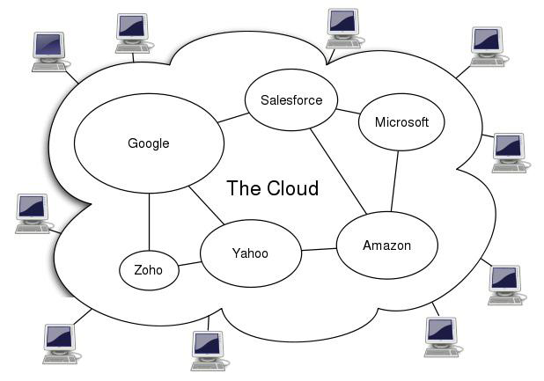
Cloud Computing de Domínio Único

Slide 11
Características Cloud Computing de Domínio Único
Alta Escalabilidade
Alta Disponibilidade
Problema: Segurança (Dimensões CIRC)
Confidentialy (Confidencialidade)
Integrity (Integridade)
Reliability (Confiabilidade)
Consistency (Consistência)

Slide 12
Necessidade Cloud de Domínio Único
Melhoria de QoS (Quality of Service)
Adesão de Empresas
Exemplos de Limitações:
Nível inesperado de sobrecarga
Catástrofe natural – Distribuição Geográfia
O que fazer nesses cenários?

Slide 13
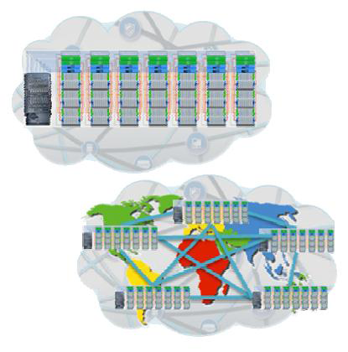
Necessidade Cloud de Domínio Único

Slide 14
Agenda
Introdução: Cloud Computing
Cloud Computing de uma Única camada
Características
Limitações
Intercloud
Características
Modelo de Bernstein e Vij
Modelo da IBM (ICStore)
Conclusão

Slide 15
Intercloud: Analogia
No mundo www, dados são ubíquos e interoperáveis em uma rede conhecida como
Internet

Slide 16
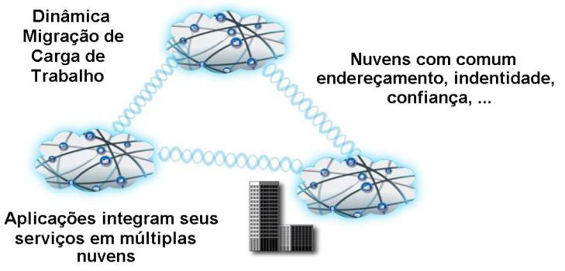
Intercloud: Analogia
No mundo de Cloud Computing, armazenamento e processamento de conteúdo são onipresentes e interoperáveis em uma rede de nuvens conhecida como
Intercloud

Slide 17
Intercloud: Características
Diversidade de Localização Geográfica:
Melhoria de QoS
Gratuita
Implementação é responsabilidade dos provedores de Cloud Computing

Slide 18
Intecloud: Características
Não substitui as nuvens de camada única:
Expande seu alcance!

Slide 19
Intercloud: Implementação
Primeiramente, centrada no cliente
Proxies orquestrarão várias nuvens
Posteriormente, serviços mais sofisticados para comunicação
Hoje, isso é difícil devido a falta de padronização

Slide 20
Intercloud: Modelos de Funcionamento
Proposição de Funcionamento por Bernstein e Vij
Proposição de Funcionamento pela IBM (ICStore)

Slide 21
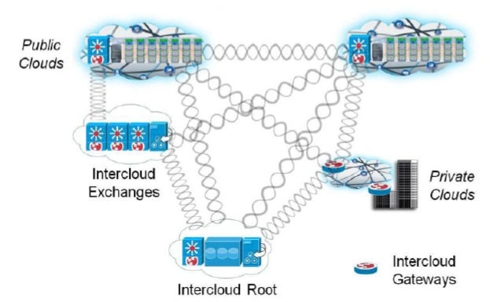
Modelo de Bernstein e Vij

Slide 22
Modelo de Bernstein e Vij
Três novos personagens no cenário de Cloud Computing
Intercloud Root
Intercloud Exchanges
Gateways Intercloud

Slide 23
Modelo de Bernstein e Vij: Intercloud Root
Mediador entre trocas na Intercloud
Resolve o problema n²
Permite a conectividade entre diferentes nuvens

Slide 24
Modelo de Bernstein e Vij: Intercloud Exchange
Juntamente com o Intercloud Root
Facilitar a negociação de diálogo

Slide 25
Modelo de Bernstein e Vij: Gateway Intercloud
Proporcionam mecanismo para apoiar todos os protocolos e padrões da Intercloud

Slide 26
Modelo de Bernstein e Vij: Exemplo de Comunicação
Precisa de espaço para armazenamento
Gateway “traduz” os dados e coloca na nuvem
Mediam e facilitam a negociação

Slide 27
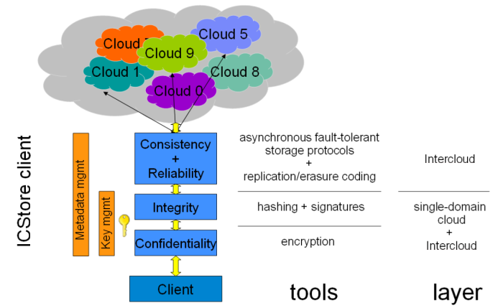
Modelo da IBM (ICStore)

Slide 28
Modelo da IBM (ICStore): Cliente ICStore
Orquestra múltiplos serviços de comodidade de armazenamento em nuvem
Exemplos:
Amazon S3
Eucalyptus
Nirvanix
Provê serviço de armazenamento transparente ao cliente final

Slide 29
Modelo da IBM (ICStore): Cliente ICStore
Transparência ao Cliente
Cliente não precisa saber detalhes da ICStore
Não precisa saber o número de Clouds
Não precisa saber como funciona as APIs
ICStore oferece ao cliente final um valor chave, para operações de leitura e escrita

Slide 30
Modelo da IBM (ICStore): Resumo
Única nuvem virtual
Simplifica operações de portabilidade
É acessada diretamente pelo cliente ICStore

Slide 31
Modelo da IBM (ICStore): Back-End
Inserção de novos fornecedores de Cloud Computing
Modularmente
Desenvolvimento de uma API para conexão com a API da ICStore, a qual é conectada ao cliente final

Slide 32
Modelo da IBM (ICStore): Back-End
Três Camadas:
Confidencialidade
Integridade
Confiabilidade e Consistência
Camadas podem ser ligadas ou desligadas
Desempenho
Restrições Financeiras

Slide 33
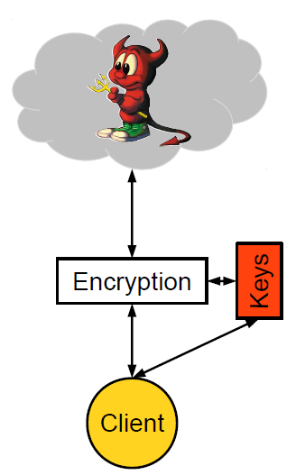
Modelo da IBM (ICStore): Confidencialidade
Chave de criptografia simétrica aplicada nos dados do cliente
AES

Slide 34
Modelo da IBM (ICStore): Confidencialidade
Desafio:
Gestão de Chaves
Duas opções:
KMaaS – Key Management as a Service
Gestão de chaves na Intercloud

Slide 35
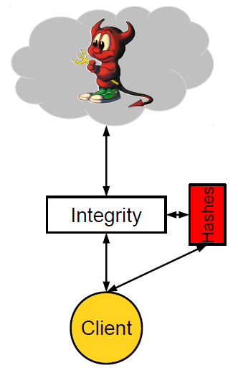
Modelo da IBM (ICStore): Integridade
Único cliente:
Árvores de hash
Múltiplos clientes:
Dependência de uma infra-estrutura de chave pública no cliente

Slide 36
Modelo da IBM (ICStore): Confiabilidade e Consistência:
Protocolos que, após os dados passarem (opcionalmente) através das camadas de confidencialidade e integridade, replicam os dados
Seleção de objetivos da aplicação final
Desempenho
Restrições Monetárias

Slide 37
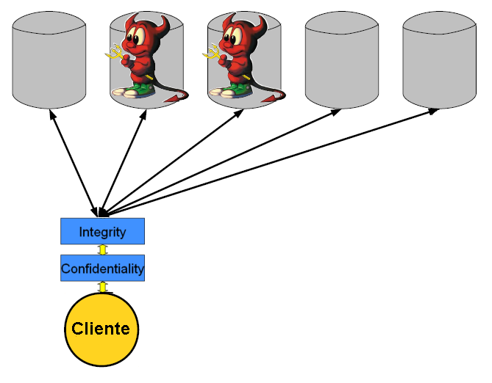
Modelo da IBM (ICStore): Confiabilidade e Consistência:

Slide 38
Agenda
Introdução: Cloud Computing
Cloud Computing de uma Única camada
Características
Necessidades - Limitações
Intercloud
Características
Modelo de Bernstein e Vij
Modelo da IBM (ICStore)
Conclusão

Slide 39
Conclusão
Cloud Computing
Provável nova arquitetura de software
Cliente final economiza em infraestrutura
Preocupação com Aspectos de Segurança

Slide 40
Conclusão
Intercloud
Assunto Teórico
Futuro próximo da Cloud Computing
Interoperabilidade entre nuvens
Melhoria de Segurança
Confidencialidade
Integridade
Confiabilidade
Consistência
Investimento IBM

